Slide 1
CÓMO ENCONTRAR UNA OPORTUNIDAD DE NEGOCIO EN UN MERCADO COMPETITIVO
Guillermo Hasbún. Derechos reservados
Febrero 2016

Slide 2
La Dificultad en los Negocios
“maldita será la tierra por tu causa; con dolor comerás de ella todos los días de tu vida. Espinos y cardos te producirá, y comerás plantas del campo. Con el sudor de tu rostro comerás el pan hasta que vuelvas a la tierra, porque de ella fuiste tomado; pues polvo eres, y al polvo volverás.”
Génesis 3:17-19

Slide 3
Sabía usted…
En España, “el 80% de las empresas quiebran en los primeros 5 años de vida”.
García Ordóñez, de la Universidad de Cádiz.

Slide 4
Reflexión
“Hay tres clases de compañías: aquellas que hacen que las cosas ocurran; aquellas que esperan que las cosas ocurran; y aquellas que se sorprenden por lo que ha ocurrido.”
Anónimo

Slide 5
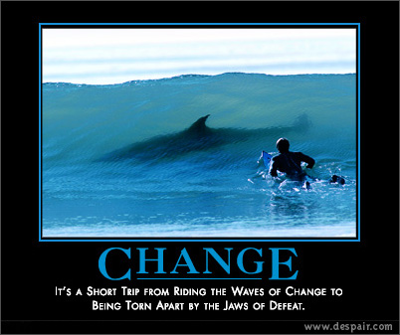
¿En qué tipo de empresa se encuentra?
Las que cambian y avanzan.
Las que no cambian y se estancan.
Las que desaparecen.
.

Slide 6
Reflexión
“El ritmo del cambio es tan rápido que ahora la habilidad para cambiar ha llegado a ser una ventaja competitiva.”
Richard Love de Hewlett-Packard.
“La habilidad para cambiar requiere de una aptitud para aprender.”
Philip Kotler

Slide 7
El Objetivo Estratégico del Marketing
Crear y retener clientes que les permita generar utilidades de manera sostenible en el tiempo.

Slide 8
El Cambio es una Constante en los Negocios
¿Son las necesidades las mismas o diferentes con el tiempo?

Slide 9
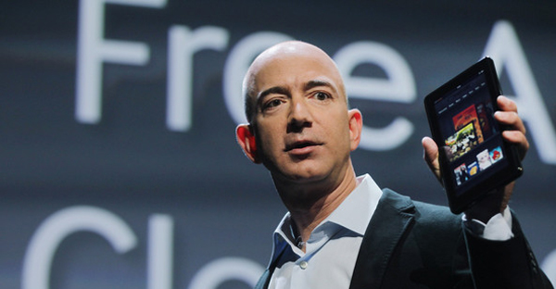
¿Cómo podemos descubrir oportunidades de mercado?
Evaluando tendencias, comportamientos y estadísticas.
Jeff Bezos, fundador de Amazon
La tasa de crecimiento del uso de internet crecía casi en 2,000% cada año.

Slide 10
AMAZON.com
1995
2016

Slide 11
De acuerdo a La Palabra
“De la higuera aprended la parábola: Cuando ya su rama está tierna, y brotan las hojas, sabéis que el verano está cerca. Así también vosotros, cuando veáis todas estas cosas, conoced que está cerca, a las puertas.”
Mateo 24:32-33

Slide 12
Datos a Considerar
De acuerdo con la CEPAL (Comisión Económica para América Latina) “en los países subdesarrollados entre un 50% y un 75% dejan de existir durante los primeros 3 años”.

Slide 13
Principales Razones de Fracaso
No cambiaron con el tiempo su modelo de negocio.
No logran diferenciar su producto de la competencia.
El beneficio que ofrecen no es relevante para el consumidor.
La estrategia de precio bajo, no va acompañada de un bajo costo de operación.
Caso Walmart / Kmart

Slide 15
¿Por qué estas empresas desaparecieron en El Salvador?

Slide 16
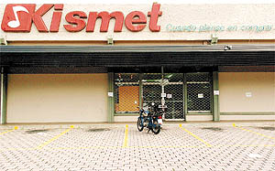
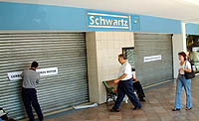
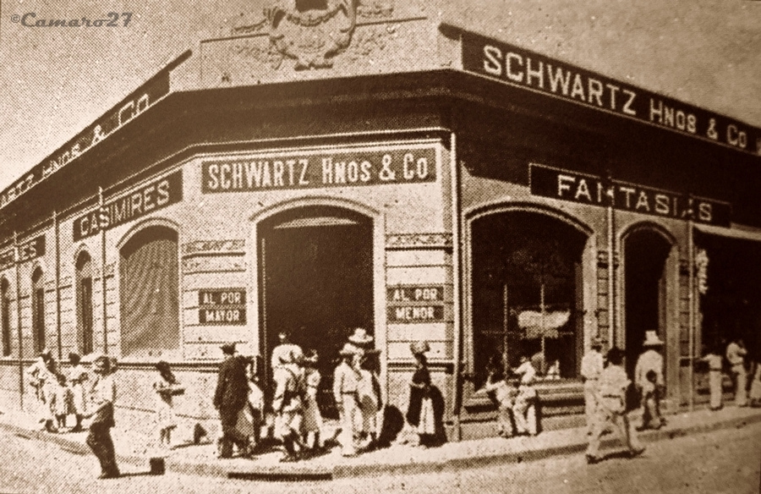
Almacén de Departamentos

Slide 17
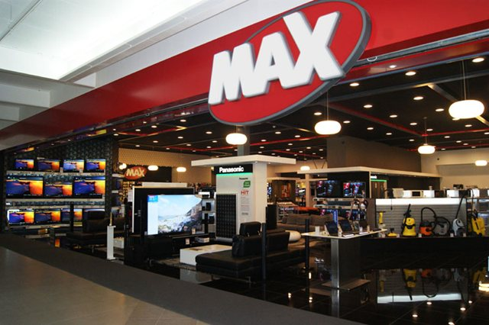
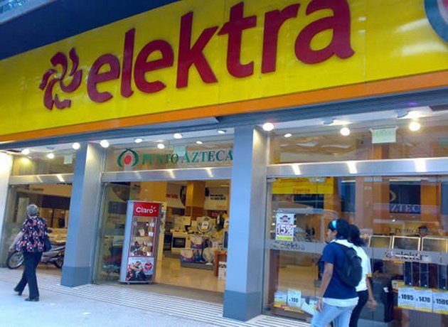
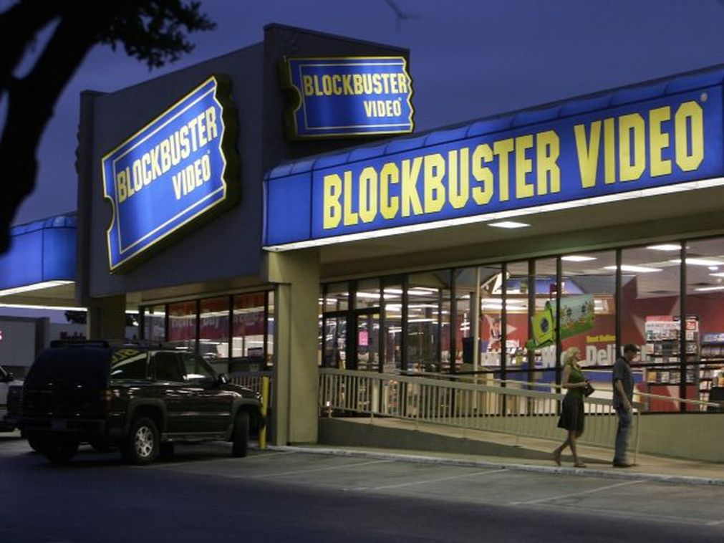
Electrodomésticos y Renta Videos

Slide 18
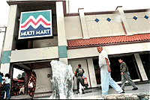
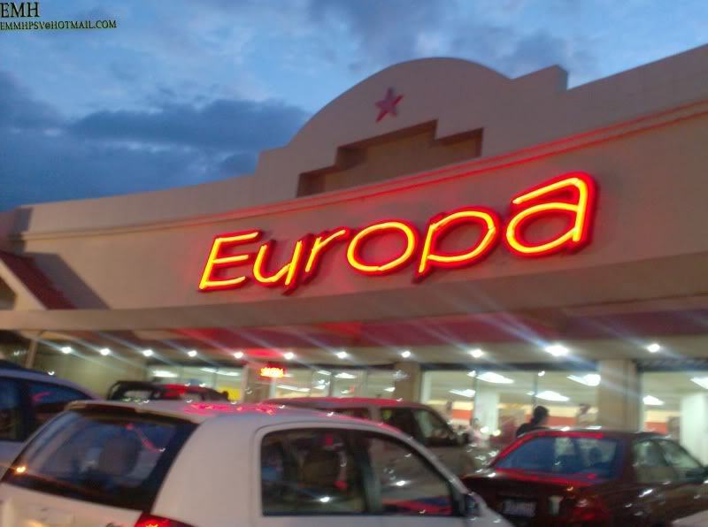
Supermercados

Slide 19
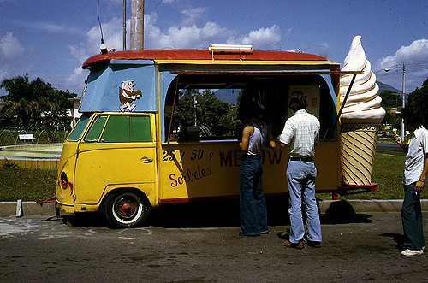
Sorbetes

Slide 20
¿Quiénes Cambiaron?
Biggest
Mr. Donut
Raf
MD
Omnisport
Las Farmacias
Las Gasolineras
Salas de Cine

Slide 21
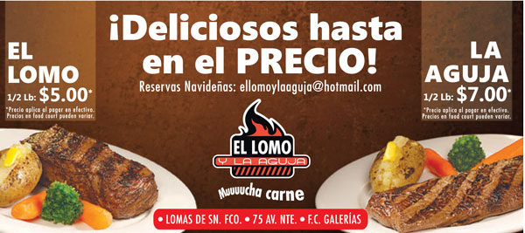
¿Quiénes Entraron?
Pizza Hut
Walmart
Papa Johns
Dominos
Buffalo Wings
San Martín
El Lomo y la Aguja
Almacenes Bomba
Sportline

Slide 22
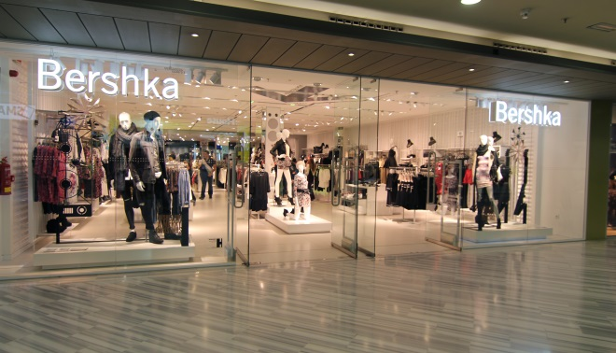
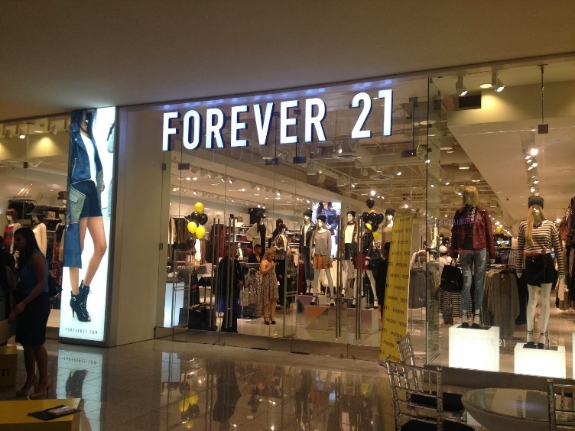
La Fábrica del Gelato
Soto Zero
Wendy´s
Juguetón, Bebé Mundo
Bershka, Pull & Bear
Coffee Cup
Forever 21
Coffee Mix
Farmacias Económicas
Librería Internacional

Slide 23
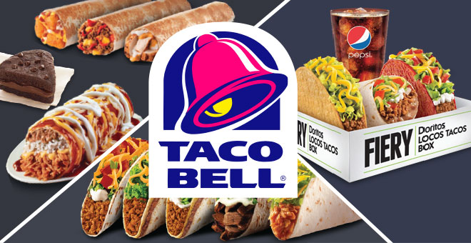
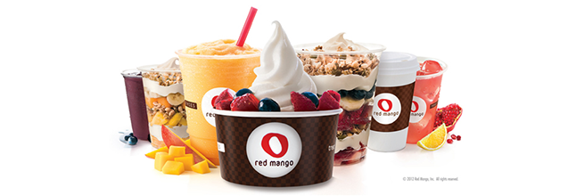
Talleres Racing Sport
Dollar City
Starbucks
EPA
Mil Burritos
Taco Bell
D´Elote
Red Mango
Vanilla Spoon
.

Slide 24
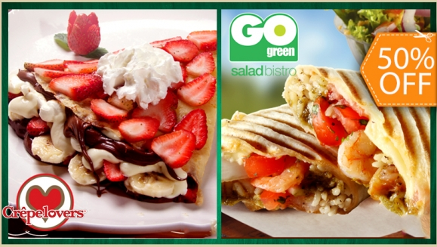
Sushi Ito
Ben’s Coffee
Crepe Lover’s
Tres Puntos
Bennigans
Chilli´s
Tony Roma´s
China Wok
Gourmet Burguer
.

Slide 25
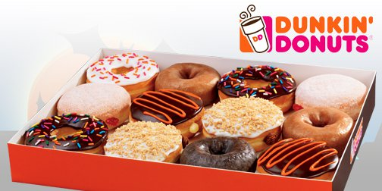
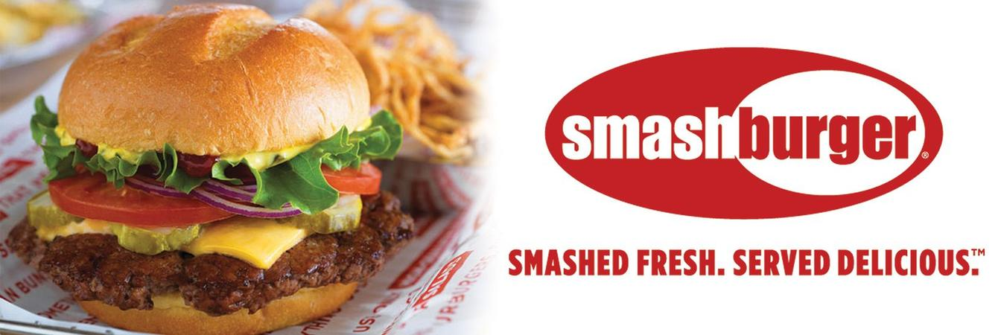
Aperturas más recientes
Recientemente
Denny´s
Ruth´s Chris
Ruby Tuesday
Long Horn Texas
Olive Garden
Cold Stone
La Calaca
Gourmet Burguer
Smash
Taco Bell
Red Mango
Próximamente
Red Lobster
IHOP
Dunkin Donuts

Slide 26
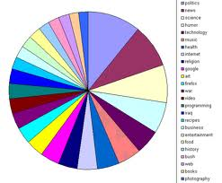
Diferentes formas de hacer negocios
Adquiriendo clientes de la competencia.
Vendiendo más al mismo cliente.
Incrementando el consumo en toda la categoría.
Abriendo un nuevo nicho de negocio

Slide 27
Matriz de Ansoff o Vector de Crecimiento
Productos
Existentes
Productos
Nuevos
1. Penetración en el Mercado
2. Desarrollo de Productos
Mercados
Existentes
3. Desarrollo de Mercados
4. Diversificación
Mercados
Nuevos
Igor Ansoff, 1957

Slide 28
Fuentes de Oportunidades
Suministrar algo que es escaso.
Suministrar un producto de manera superior
Suministrar un producto de manera nueva.
Suministrar un nuevo producto o servicio.
Suministrar conveniencia.
Tallas extra grandes, productos para Diabéticos.
Pizza Hut vrs Toto’s
Jungle Snow vrs Pops
Dollar City, Juguetón
Todo Ticket.
San Martín vrs Pannetiere.
Vanilla Spoon
Ipad, Ipod, Wrinkle Free.
Gasolineras y Farmacias.

Slide 29
Panorama del Comercio Actual
Determinado por dos fuerzas:
La Tecnología
La Globalización
.

Slide 30
La Tecnología y La Biblia.
“Pero tú, Daniel, cierra las palabras y sella el libro hasta el tiempo del fin. Muchos correrán de aquí para allá, y la ciencia se aumentará.”
Daniel 12:4

Slide 31
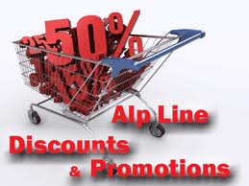
El Nuevo Entorno
La oferta es mayor que la demanda.
Los productos son más homogéneos.
Existe una guerra de precios.
Se compite con todo el mundo.
Se compite a toda hora (24/7).
.

Slide 32
El Nuevo Consumidor
Ambos padres trabajan.
Tiene acceso a más información.
Tiene más poder de negociación.
Tiene menos tiempo disponible.
Más impacientes.
Más consciente de la salud.
Con necesidad de seguridad.
Enfocados al ahorro en las compras.

Slide 33
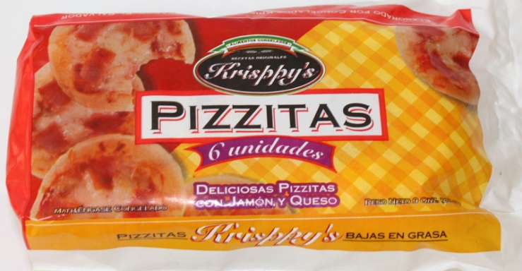
Tendencias
Productos desechables.
Alimentos congelados
Sistemas de monitoreo.
Cuidado de personas mayores.
Cuidado de niños.
Aprendizaje de Idiomas.
Productos naturales
.

Slide 34
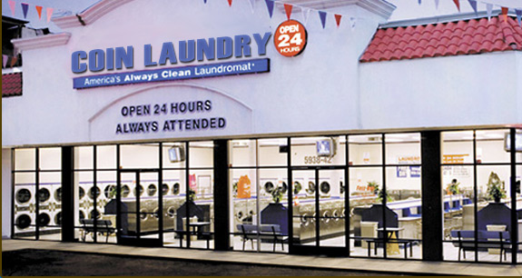
Tendencias
Cuidado del medio ambiente.
Educación “On Line”.
Compras “On Line”.
Servicio de limpieza comercial y doméstica.
Lavanderías.
Reparaciones.
Logística.
.

Slide 35
Negocios Afectados
Librerías
Venta de Música
Agencias de Viajes
Renta Videos
Venta de Software

Slide 36
Pasos en la Búsqueda de Negocios
Segmentación del mercado
Selección del Mercado Meta
Diferenciación
Posicionamiento

Slide 37
La segmentación y La Biblia
“Pero Jesús no le respondió palabra. Entonces acercándose sus discípulos, le rogaron, diciendo: Despídela, pues da voces tras nosotros. El respondiendo, dijo: No soy enviado sino a las ovejas perdidas de la casa de Israel.”
Marcos 7:23-24

Slide 38
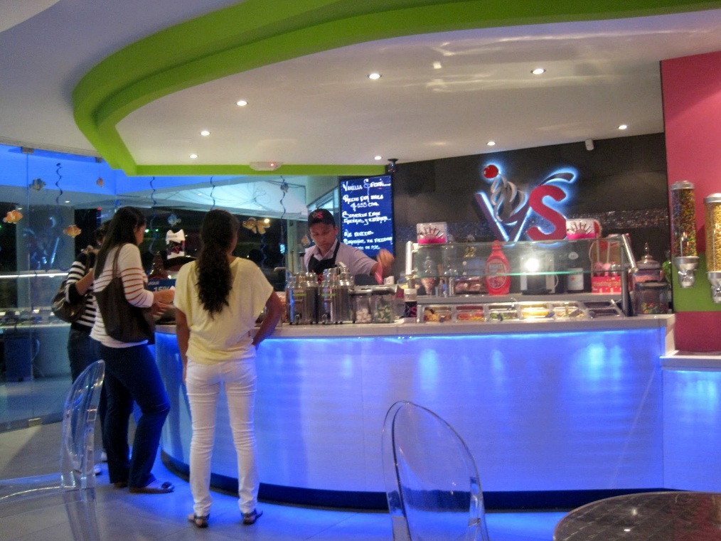
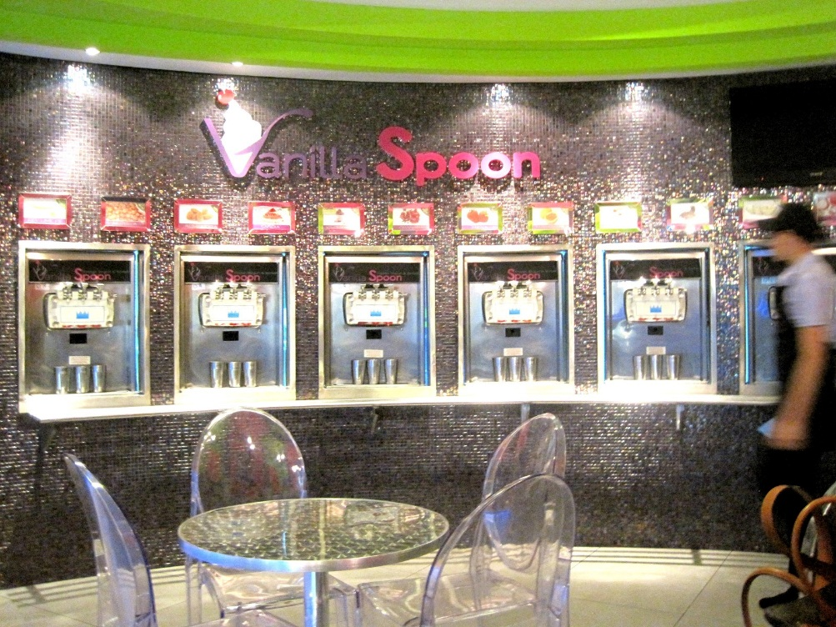
Diferente Forma de Vender Sorbetes

Slide 39
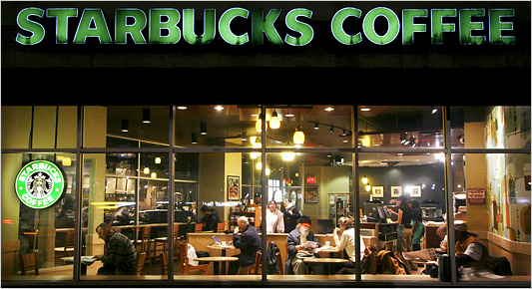
Diferente forma de vender Café

Slide 40
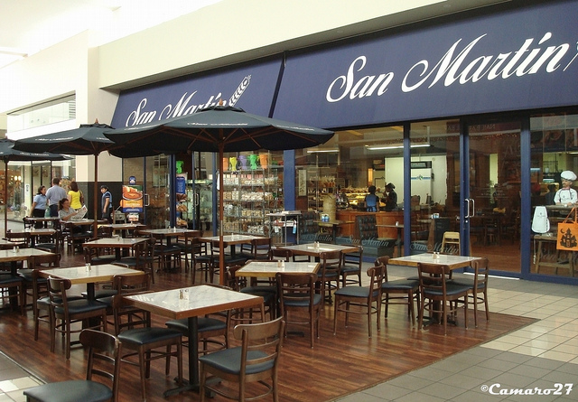
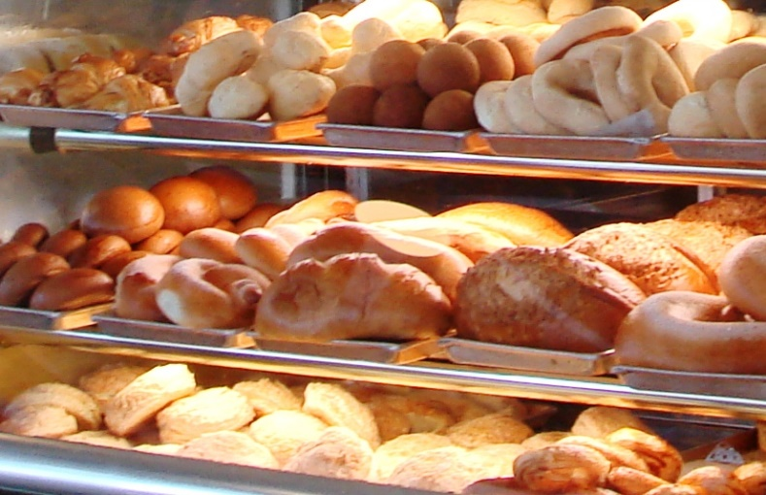
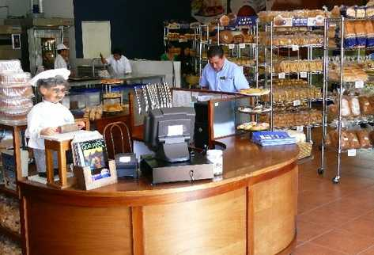
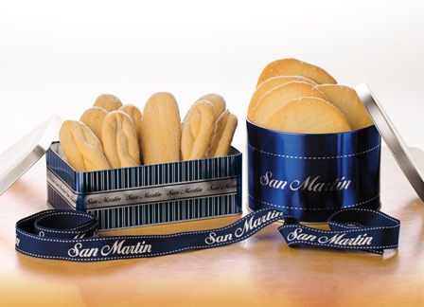
Diferente forma de vender Pan

Slide 41
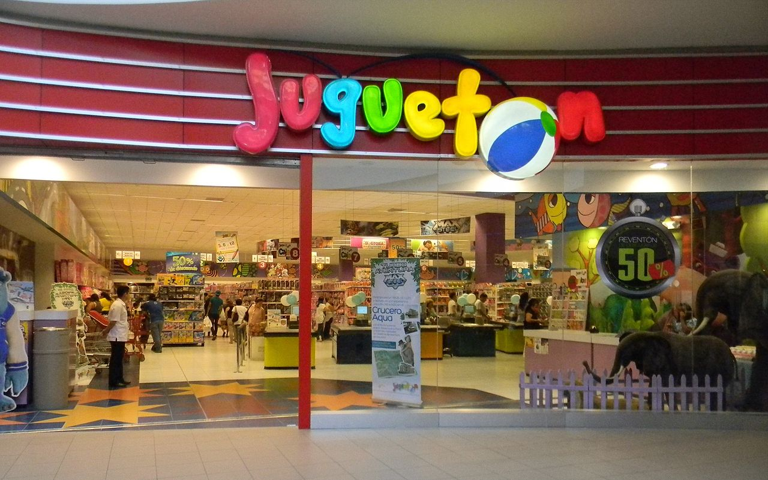
Diferente forma de vender Juguetes

Slide 42
Diferente forma de vender Diversión

Slide 43
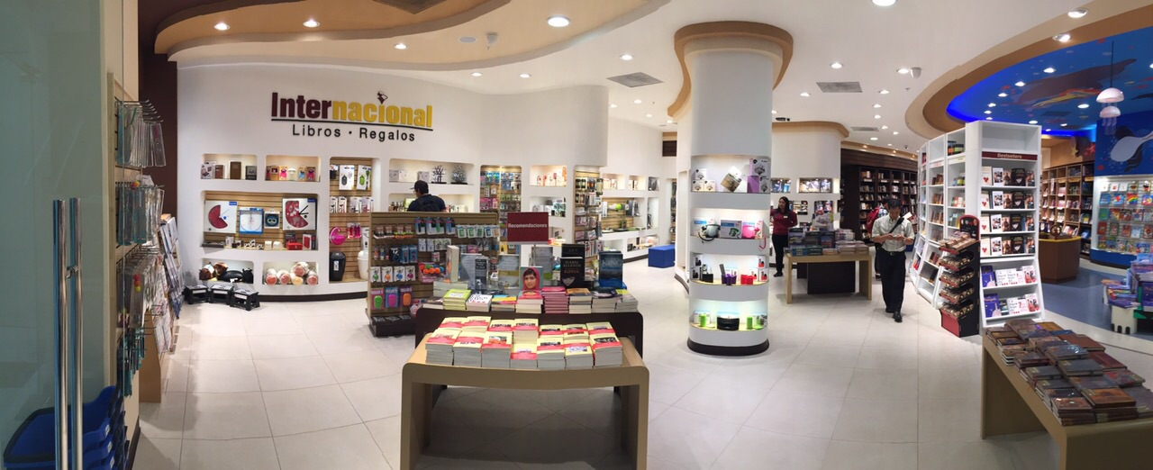
Diferente forma de vender Libros

Slide 44
Estrategias de Análisis para la Identificación de Negocios
.

Slide 45
Investigue su Mercado
Encuestas estructuradas
Sesiones de Grupo o “Focus Groups”
Pruebas Pilotos
Observación Directa
Experiencias en otros mercados.

Slide 46
Identifique Oportunidades
“Mi tostadora es difícil de limpiar”
“Me desagradan las largas filas de espera en los bancos, supermercados y cines.”
“La batería de mi computadora me dura muy poco.”
“ Con frecuencia pierdo el control remoto del televisor”.
“No tengo tiempo de cocinar y me aburre comer afuera tantas veces.”

Slide 47
Escuche las quejas de los clientes
“El oído que escucha las amonestaciones de la vida, entre los sabios morará.”
Proverbios 15:31

Slide 48
Caso Southwest Airlines
“Quisiera poder volar a otra ciudad a mitad del costo, y estar seguro que el avión será cómodo, confiable y puntual.”
Southwest Airlines, la compañía aérea más rentable de Estados Unidos.

Slide 49
Desglose una Categoría hasta su Nicho
Categoría
Sub-categoría
Segmento
Nicho
Comida Rápida
Pizza
Pizza a la leña
Artesanal/moderna
Gourmet/ económica,etc

Slide 50
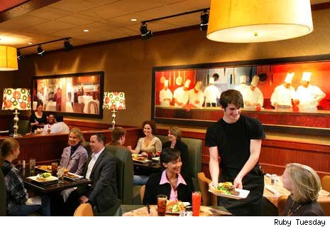
Busque Sub-Categorías dentro de una Categoría
Según Origen
.
Irlandesa
Americana
Japonesa
Asiática
China

Slide 51
Ejemplo en la Categoría de Helados
Marca
Posicionamiento
Alta Calidad
Ambiente Agradable
Libre de Grasa
Económico
Concepto italiano moderno y juvenil.
Económico y Conveniencia
Sorbete de Carretón (nostálgico y diferente)
Diferente, entretenido
POPS / Liebe Das
Jungle Snow
TCBY
La Nevería
La Fábrica del Gelatto
Sarita
El Sin Rival
Vanilla Spoon

Slide 52
Segmentación de la Categoría de Helados
Por Calidad
Tipo de Presentación
High Premium
Premium
Intermedia
Económica
Popular
Cremoso
Tipo Nieve
De Chorro
Tipo Yogurt
Gelatto
Artesanal

Slide 53
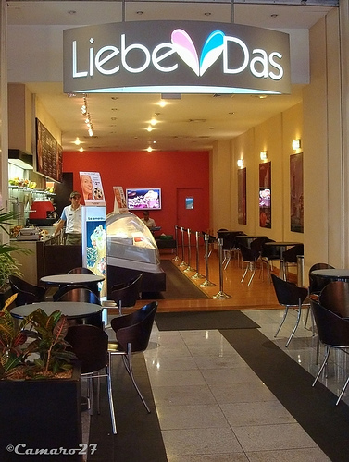
Segmentación de la Categoría de Helados
Por Distribución
.
Tienda Propia
Servicio a Domicilio
Exportación
Carretones
Mayoristas (supermercados, farmacias, gasolineras, etc)

Slide 54
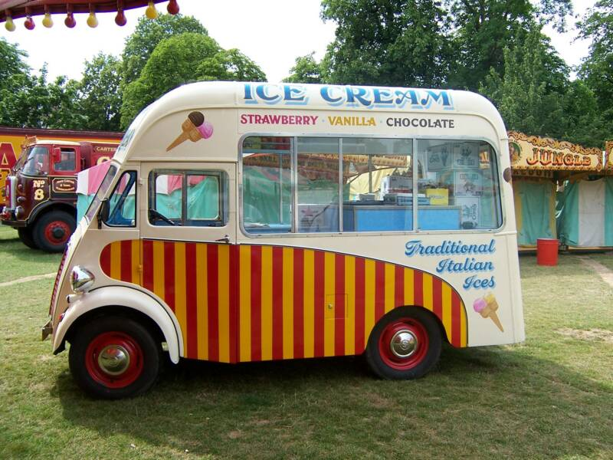
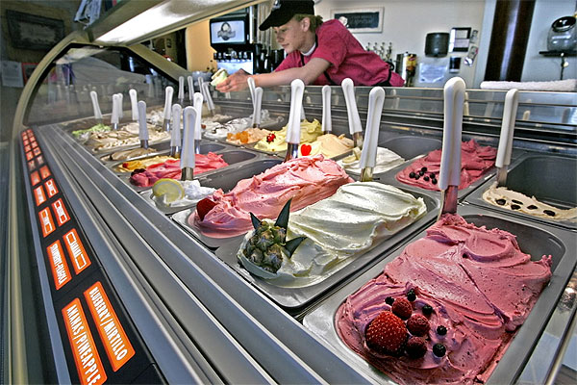
.
Segmentación por Distribución
Ambulante
Establecimiento
.
.
.
.
.

Slide 55
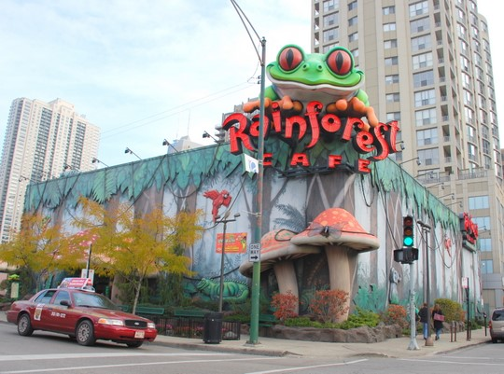
Resumen
Investigue las TENDENCIAS del mercado.
Descubra categorías o nichos NO satisfechos.
Descubra categorías o nichos MAL satisfechos.
Asegúrese que el nicho sea rentable
.

Slide 56
Resumen
Busque una diferenciación relevante.
Asegúrese que su cliente conoce su diferenciación.
Haga un estudio de mercado que CONFIRME su intuición.
.

Slide 57
Principios Bíblicos para Encontrar Oportunidades de Negocios
.

Slide 58
Reconocer a Dios como fuente de sabiduría
Porque Jehová da la sabiduría, y de su boca viene el conocimiento y la inteligencia.”
Prov. 2:6.
“El temor de Jehová es el principio de la sabiduría, y el conocimiento del Santísimo es la inteligencia.”
Prov.9-10.

Slide 59
Reconocer a Dios como fuente de inteligencia
“Donde estabas tú cuando yo fundaba la tierra? Házmelo saber si tienes inteligencia. Quién ordenó sus medidas si lo sabes? O quién extendió sobre ellas su cordel?”
Job 38: 4-5

Slide 60
Reconocer a Dios como fuente de la ciencia
!!Oh profundidad de las riquezas de la sabiduría y de la ciencia de Dios! !!Cuán insondables son sus juicios, e inescrutables sus caminos!
Romanos 11:33

Slide 61
Reconocer a Dios como fuente de riqueza
“Jehová empobrece y él enriquece; abate y enaltece. El levanta del polvo al pobre, y del muladar exalta al menesteroso, para hacerle sentar con príncipes y heredar un sitio de honor”.
1 Samuel 2:7-8

Slide 62
Reconocer a Dios como fuente de dirección
“De Jehová son los pasos del hombre;¿cómo pues entenderá el hombre su camino?
Prov. 20:24
“Fíate de Jehová de todo tu corazón, y no te apoyes en tu propia prudencia. Reconócelo en todos tus caminos, y él enderezará tus veredas.”
Prov. 3:5-6

Slide 63
Reconocer a Dios como fuente de capacidad
“No que seamos competentes por nosotros mismos, para pensar algo como de nosotros mismos, sino que nuestra competencia proviene de Dios.”
2 Cor. 3:5
“Sino acuérdate de Jehová tu Dios, porque él te da el poder para hacer las riquezas…”
Deuteronomio 8:18

Slide 64
Reconocer a Dios como dueño de todo
“¿Quién me ha dado a mí primero, para que yo restituya? Todo lo que hay debajo del cielo es mío.”
Job 41:1

Slide 65
Reconocer a Dios como Soberano
“Reconoced que Jehová es Dios; El nos hizo, y no nosotros a nosotros mismos; Pueblo suyo somos, y ovejas de su prado.”
Salmos 100:3

Slide 66
Y a Jesucristo como nuestro Pastor
“Y el Dios de paz que resucitó de los muertos a nuestro Señor Jesucristo, el gran pastor de las ovejas, por la sangre del pacto eterno, os haga aptos en toda obra buena para que hagáis su voluntad, haciendo él en vosotros lo que es agradable delante de él por Jesucristo; al cual sea la gloria por los siglos de los siglos. Amén.”

